Slide 1

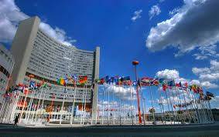
,,Діяльність ООН у сфері захисту прав людини”
Презентація на тему:
підготувала команда ,,Дипломати”
Тернопільської ЗОШ №28

Slide 2

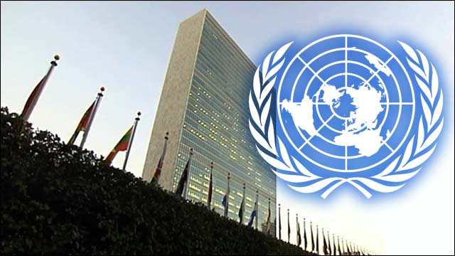
Організація Об'єднаних Націй (ООН) — глобальна міжнародна організація, заснована
24 жовтня 1945 на конференції у Сан-Франциско

Slide 3

Однією з цілей ООН є досягнення міжнародного співробітництва «в заохоченні і розвитку поваги до прав людини і основних свобод для всіх, незалежно від раси, статі, мови і релігії». Правовою основою діяльності ООН є Статут - міжнародний договір, згідно з яким держави-члени зобов'язуються, зокрема, приймати спільні заходи, спрямовані на заохочення і захист прав людини в усьому світі.

Slide 4


Питаннями прав людини врамках ООН в різного ступеня займаються всі головні органи цієї організації, але найбільшу увагу даного питання приділяють Генеральна Асамблея і Економічна і Соціальна рада.

Slide 5
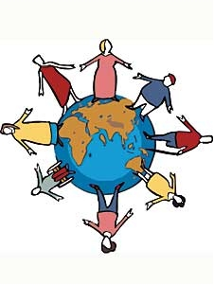
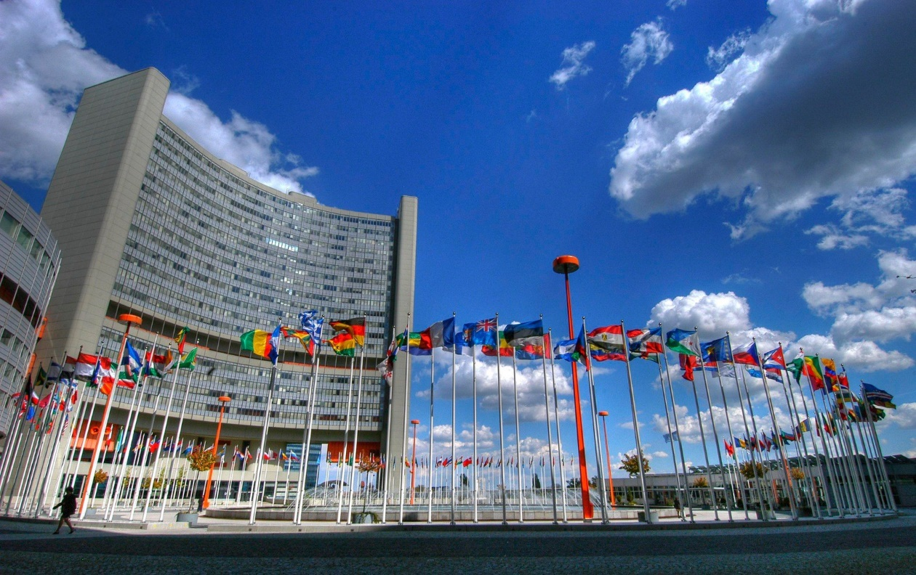
Зокрема, згідно зі ст. 13 Статуту ООН однієї з функцій Генеральної Асамблеї є організація досліджень та винесення рекомендацій з метою сприяння міжнародному співробітництву в галузі економічній, соціальній, культури, освіти, охорони здоров'я та сприяння здійсненню прав людини і основних свобод для всіх, незалежно від раси, статі, мови і релігії

Slide 6
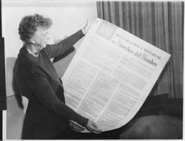

Комісія ООН з прав людини є головним органом ООН з прав людини і може займатися найрізноманітнішими питаннями, що стосуються цих прав. Вона була створена ЕКОСОР в 1946 р. і з тих пір проводить щорічні сесії. У 1947 р., коли Комісія розпочала свою роботу, її єдиним завданням була розробка Загальної декларації прав людини, прийнятої рік потому 10 грудня 1948

Slide 7

Декларованою метою діяльності організації є підтримання і зміцнення миру і міжнародної безпеки та розвиток співробітництва між державами світу.
А також ООН займається захистом прав людини

Slide 8

Сучасне розуміння прав людини склалося після Другої світової війни. Кульмінацією цього процесу стало проголошення «Загальної декларації прав людини» Генеральною Асамблеєю ООН 10 грудня 1948. Перша стаття «Загальної декларації прав людини» проголошує:
всі люди народжуються вільними і рівними у своїй гідності та правах. Вони наділені розумом і совістю й повинні діяти один щодо іншого в дусі братерства

Slide 9

Міжнародна конвенція про ліквідацію всіх
форм расової дискримінації (1965 р.) Грунтується на принципах гідності і рівності, властивих кожній
людині.
Полягає в заохоченні і розвитку загального
поважання і додержання прав людини та основних свобод для всіх,
без розрізнення раси, статі, мови чи релігії

Slide 10

Міжнародний пакт про цивільні та політичні
права (1966 р.)
Він передбачає
забезпечення особам ефективного засобу правового захисту
забезпечення права на правовий захист для будь-якої особи, яка потребує такого захисту і розвиток можливості судового захисту
застосування компетентними властями засобів правового захисту

Slide 11


Міжнародний пакт про економічні, соціальні та культурні права (1966 р.) зазначає, що права вільної людської особи, вільної від страху та нужди, можна здійснити, тільки якщо будуть створені такі умови, за яких кожен може користуватися своїми економічними, соціальними і культурними та політичними правами

Slide 12
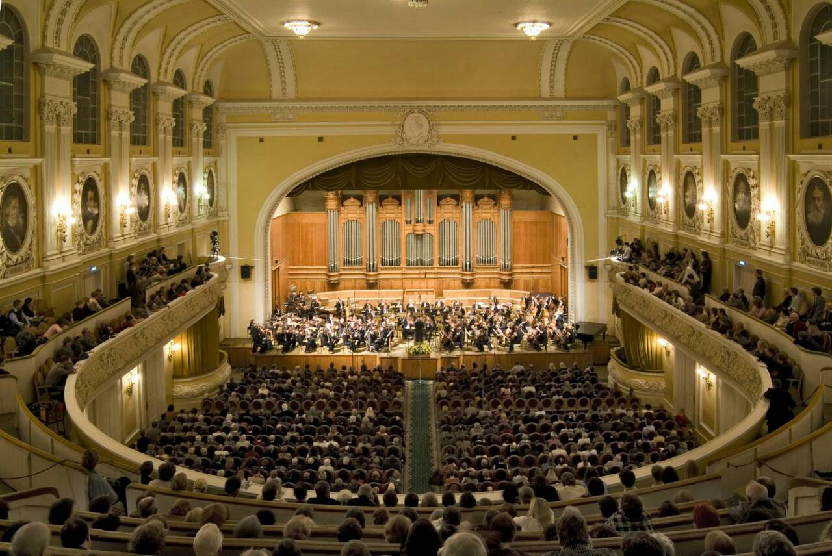
Даний пакт передбачає право
кожної людини на найвищий досяжний рівень фізичного і психічного здоров'я, участь у культурному житті, користування результатами наукового прогресу та їх
практичне застосування, користування захистом моральних і матеріальних інтересів

Slide 13
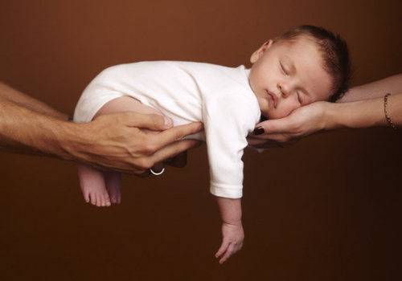
Конвенція з прав дитини (1989)р
проголосила, що діти мають право на особливе піклування і допомогу
для них мають бути надані необхідні захист і сприяння
дитині для повного і гармонійного розвитку її особи необхідно зростати в сімейному оточенні, в атмосфері щастя, любові і розуміння

Slide 14
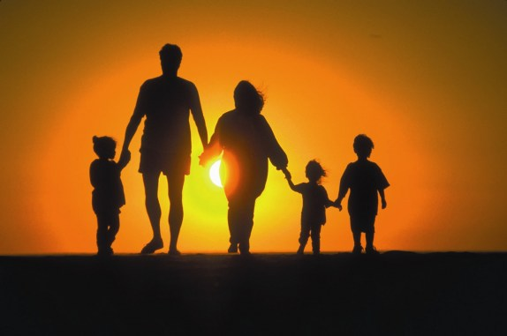
На рівні ООН основний захист дітям забезпечує Конвенція про права дитини , документ, який зібрав найбільше ратифікацій у світі (не ратифікували його лише Сполучені Штати і Сомалі). Чотири основні принципи Конвенції є наступними: недискримінація; прихильність до дотримання найкращих інтересів дитини, право на життя, виживання і розвиток; і повага поглядів дитини

Slide 15

Конвенція про ліквідацію всіх форм дискримінації щодо жінок (1979 р.) утвердила основні права людини, гідність і цінність людської особи, рівноправність чоловіків і жінок

Slide 16
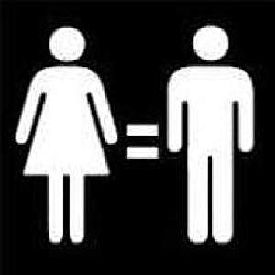
Намагаючись забезпечити рівність жінок і чоловіків в усьому світі, у 1979 році ООН прийняла Конвенцію про ліквідацію всіх форм дискримінації щодо жінок як спеціальний документ, що захищає права жінок.
У 2009 році у Раді Європи відбулося прийняття Декларації: Впровадження рівності статей у реальність

Slide 17
Ця конвенція передбачає в усіх галузях
(політичній, соціальній, економічній культурній) всі відповідні заходи, включаючи законодавчі, щодо забезпечення всебічного розвитку та прогресу жінок, з тим щоб гарантувати їм здійснення і користування правами людини та основними свободами на основі
рівності з чоловіками

Slide 18
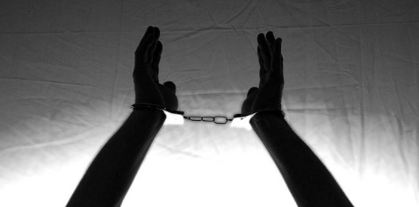
Конвенція проти тортур та інших жорстоких,
нелюдських або принижуючих людську
гідність видів поводження і покарання
(1984 р.)
Ця статя означає заборону
будь-якої дії, що навмисне заподіює сильний біль або страждання, фізичне чи моральне, щоб отримати від особи відомості чи визнання, покарати її за дії

Slide 19
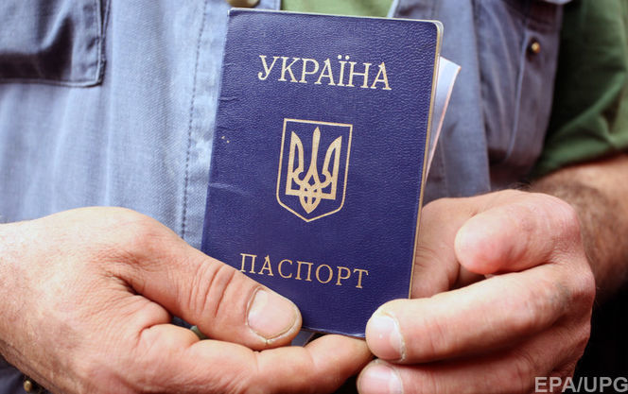
Конвенція про захист прав усіх працівників-
мігрантів і членів їх сімей (1990 р.) зазначає, що особи, які знаходяться за межами своєї країни, потребують якісно нового рівня захисту своїх прав.

Slide 20

Дана конвенція передбачає захист прав працівників-мігрантів та членів їх сімей, протягом усього процесу міграції, що включає, їх підготовку до міграції, виїзд, транзит і весь період перебування та оплатної діяльності в державі роботи по найму, а також повернення до держави походження чи державу звичайного проживання

Slide 21

Конвенція про права інвалідів (2006 р.) містить інформацію про те, що кожна людина має всі передбачені в них права й свободи без будь-якого розрізнення

Slide 22

Стаття підтверджує загальність, неподільність, взаємозалежність і взаємопов'язаність усіх прав людини й основоположних свобод, а також необхідність гарантувати інвалідам повне користування ними без дискримінації

Slide 23

Конвенція для захисту осіб від насильницьких зникнень (2006 р.)
Метою конвенції є захист від насильницьких зникнень, котрі визначається в статті 2 наступним чином:
арешт, затримання, викрадення чи позбавлення волі в будь-якій іншій формі представниками держави чи особами, які діють з дозволу держави, при подальшій відмові визнати факт позбавлення волі або приховування даних про долю чи місцезнаходження зниклої особи, унаслідок чого цю особу залишено без захисту закону

Slide 24

Поряд з визнанням основних прав особистості, в деяких документах з прав людини визнаються також права певних груп людей. Такі особливі заходи захисту прийняті через те, що в минулому мали місце випадки дискримінації цих груп внаслідок їх незахищеного й уразливого становища в суспільстві

Slide 25

Меншини не були остаточно визначені в міжнародних документах з прав людини, але вони, як правило, описуються в таких документах, як права з національними або етнічними, релігійними та мовними характеристиками, які відрізняються від більшості населення

Slide 26

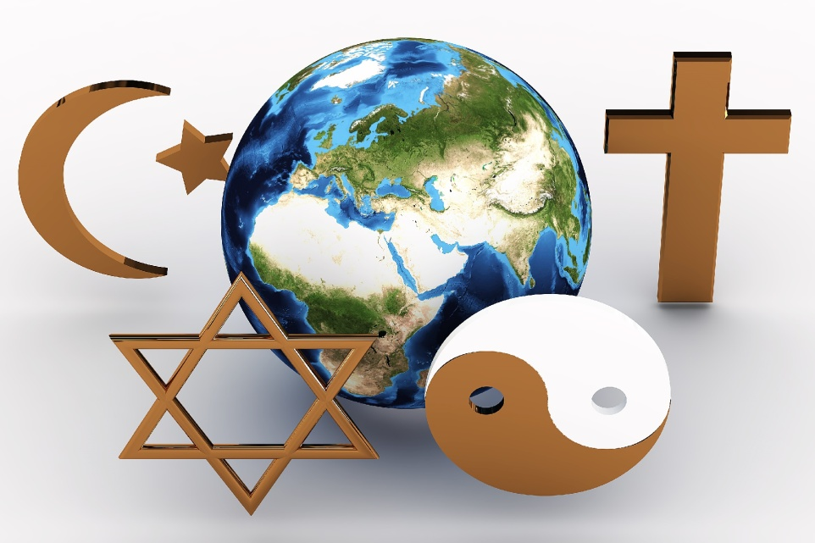
На рівні ООН – Статтею 27 Міжнародного пакту про цивільні та політичні права, а також Декларацією про права осіб, що належать до національних або етнічних, релігійних і мовних меншин, прийнятою у 1992 році

Slide 27
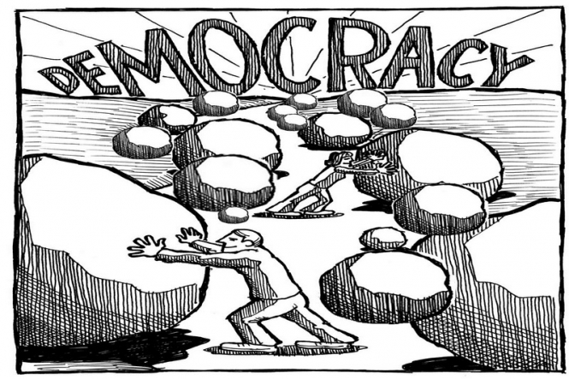
Рамкова конвенція про захист національних меншин
Підтверджує, що захист національних меншин є суттєво важливим для забезпечення стабільності, демократії та миру

Slide 28

Вона передбачає, що плюралістичне та справді демократичне суспільство має не тільки поважати етнічну, культурну, мовну та релігійну самобутність кожної особи, яка належить до національної меншини, а й створювати відповідні умови для виявлення, збереження та розвитку цієї самобутності

Slide 29

Права біженців особливо гарантовані Конвенцією про статус біженців 1951 року та Верховним комісаром ООН у справах біженців

Slide 30

Дана конвенція виявляла свій глибокий інтерес до долі біженців і докладала всіх
зусиль для того, щоб забезпечити біженцям якомога ширше користування зазначеними основними правами та свободами

Slide 31

Отже, Міжнародне співтовариства приділяє правам людини велику увагу, для цього визначає міжнародно-правові стандарти в галузі, тобто в договірному порядку встановлює правові норми

Slide 32

Права людини в сучасному світі - це проблема, вирішення якої стоїть у центрі практичної діяльності міжнародного співтовариства і кожної держави

Slide 33
Дякуємо за увагу!

